Slide 1
Memes expressions and phrasal verbs
Componentes: João Batista
José Douglas
Túlio Ronivon
Joabson pereira

Slide 2
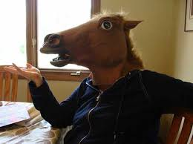
Idioms Memes Animals:
when other horses when they saw you he's a bit of a dark horse for move up your life.

Slide 3

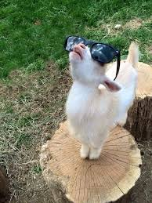
if you did it then me too can gets my goat.
and make better than you..

Slide 4
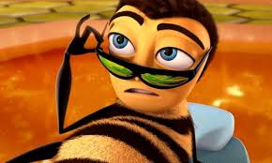
then you watch others a bee in his bonnet complain after your favorite matter.

Slide 5
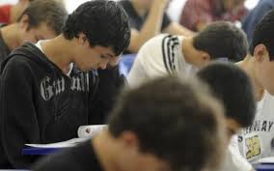
Idioms Memes Clothes:
then you study through the lists of physics, has all dressed up and nowhere to go nothing falls in the test.

Slide 6

when you ask a hat in hand for the questions of mathematics list.

Slide 7

Then I say I'll eat my hat and he won't go to the party and he will.

Slide 8
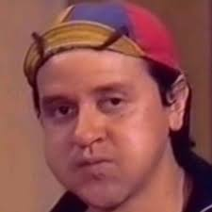
Idioms Memes Colours:
once in a blue moon you will finish the school without hating anymore people.

Slide 9
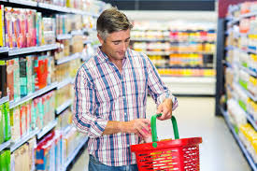
I think buying this is a white elephant and I'm going to be sick.

Slide 10

use your gray matter when you work your bum.

Slide 11

Idioms Memes Health,Emotions:

Slide 12
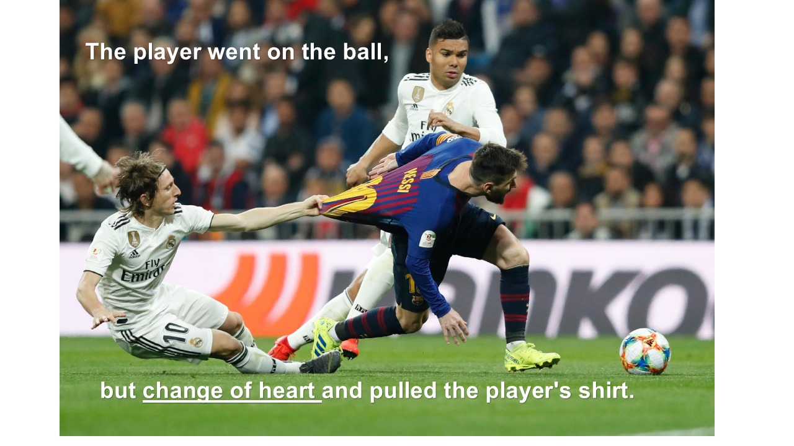

Slide 13
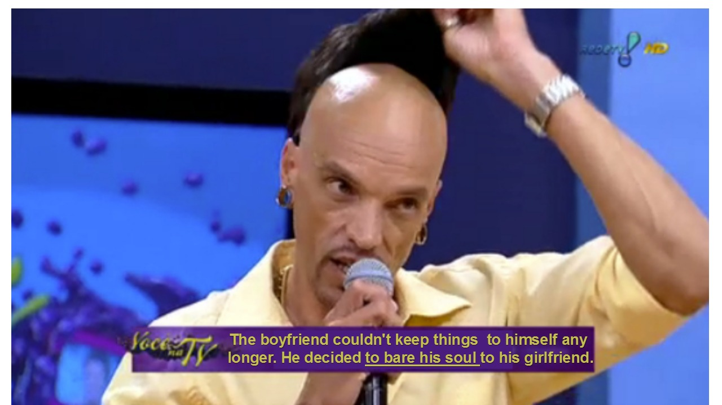

Slide 14
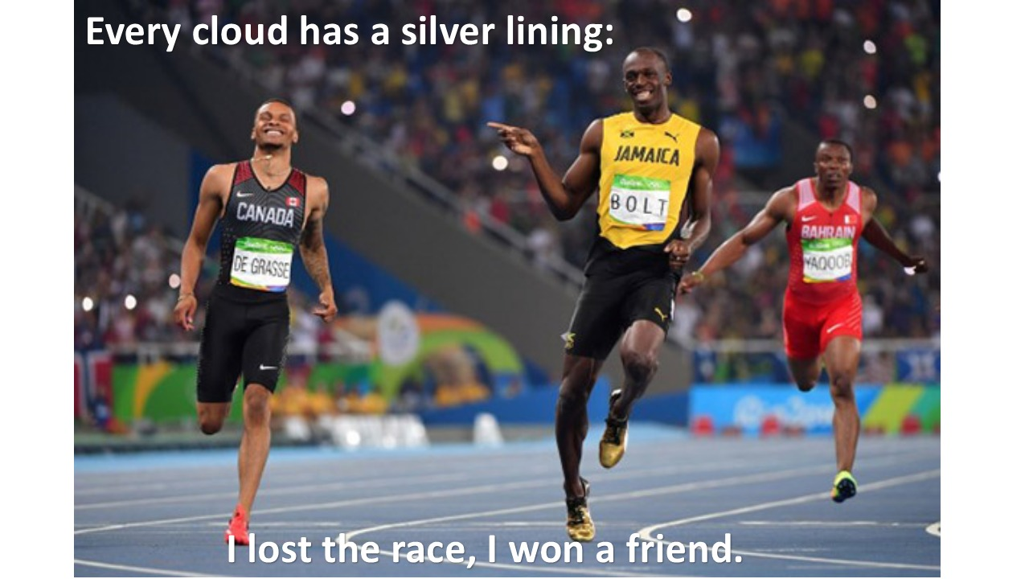
Idioms Memes Weather:

Slide 15
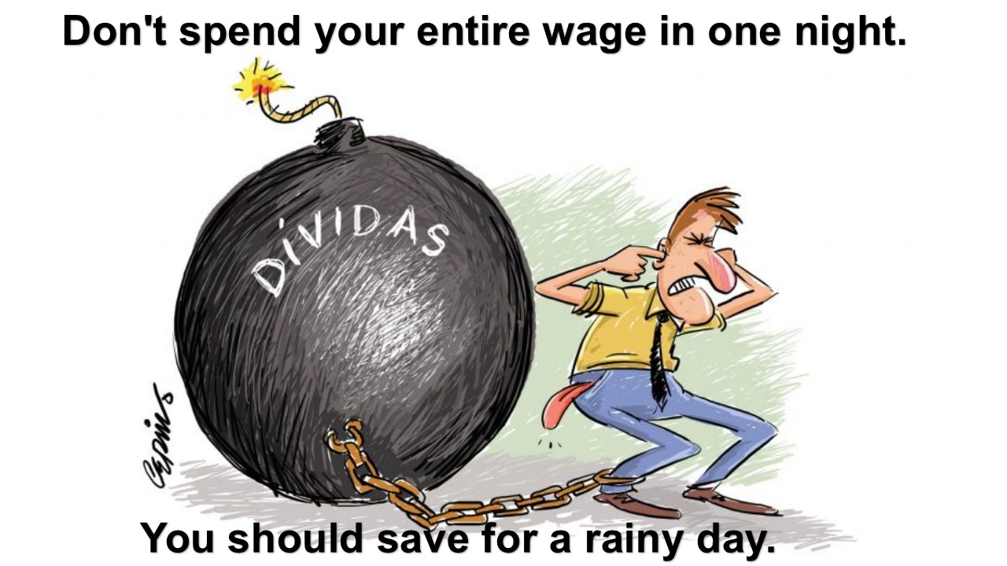

Slide 16
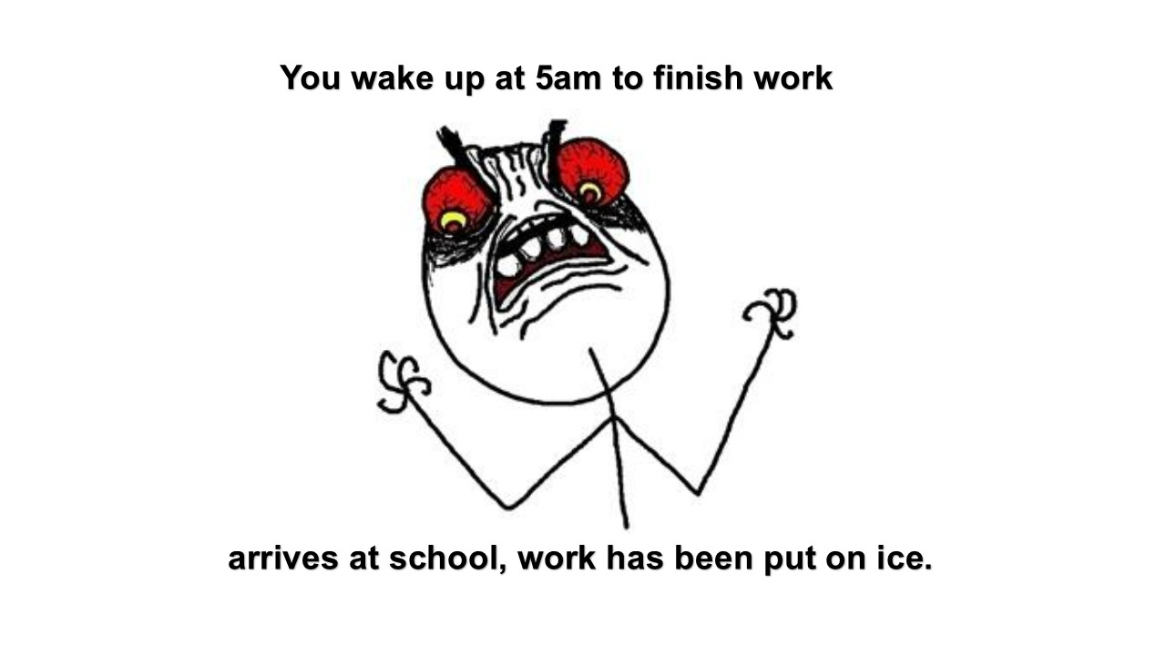

Slide 17
explain phrasal verbs
1° Phrasal verb: “HAND IN” – (localizado na 3ª pág).
Conceito: Hand in é um phrasal verb usado apenas em um sentido: entregar algo para alguém.
Explicação: Nessa frase HAND IN está significando: MÃOS DADAS, ESTAR JUNTO;

Slide 18
explain phrasal verbs
2º Phrasal Verb: “PULL UP” – (localizado na 3ª pág).
Conceito: Pull up é um phrasal verb usado em três sentidos diferentes: parar ou “encostar” um veículo; conseguir informações de um computador e puxar algo, geralmente para cima.
Explicação: Nessa frase PULL UP está no sentido de: PUXAR ALGO(no caso, puxar as meias);

Slide 19
explain phrasal verbs
3º Phrasal Verb: “PUT ON” – (localizado na 1ª pág).
Conceito: PUT ON é usado em uma tentativa de enganar alguém a acreditar em algo que não é verdade.
Explicação: Nessa frase PUT ON está no sentido de : persuadir/engana-lo.

Slide 20
explain phrasal verbs
4º Phrasal Verb: GO ON – (localizado na 2ª pág).
Conceito: GO ON é usado para se referir a alguém que fala demais sobre um assunto, especialmente de forma chata ou cansativa.
Explicação: Nessa frase GO ON está no sentido de : prosseguir a fazer aquilo/continuar.

Slide 21
explain phrasal verbs
5º Phrasal Verb: COME OUT – (localizado na 7ª pág).
Conceito: COME OUT frases em que come out está no seu sentido mais literal, sair ou sendo usado como vir à tona ou ficar conhecido.
Explicação: Nessa frase COME OUT está no sentido de : sair pra algum lugar ou se tornar conhecido.

Slide 22
Obrigado Pela Atenção!

